Slide 1

基于Springboot架构的在线电商平台
微服务架构课程团队项目
2153393 胡峻玮
2153495 钟承哲
2154284 杨骏昊
2154343 邹涵
2250821 郭平伟
2024.10

Slide 2
项目目的
PROJECT PURPOSE
本项目旨在设计和实现一个功能全面的在线电商平台，通过采用微服务架构，实现系统的高可扩展性和灵活性。
1. 微服务架构设计与集成：
采用微服务设计原则和API集成，强化系统的模块化与可维护性。
2. 常用编程框架的实践：
通过Spring Boot和Spring Cloud，构建微服务和REST API，提高开发效率。
3. 服务组合与集成技术应用：
结合适配器、包装器以及BPMN和工作流引擎，实现复杂业务的高效服务集成。
4. 数据格式与技术应用：
应用XML、JSON、GPB等多种数据格式，保证数据传输的效率和兼容性。
5. 构建便捷的在线购物平台：
创建用户友好功能全面的购物平台，适应客户、商家、管理员的需求，具备未来扩展性。
6. 设计模式与架构样式的应用：
在架构中运用设计模式如单例、工厂模式，以及CQRS等架构样式，增强系统的稳定性和可维护性。

Slide 3
项目范围
PROJECT SCOPE
项目包含内容如下：
1. 微服务架构：通过划分独立的服务单元，提高系统的灵活性和可扩展性。
2. API设计：遵循RESTful设计原则，确保系统间高效、稳定的通信。
3. 数据格式：采用多种数据格式（如JSON、XML、GPB），适应不同的技术需求，优化数据交互。
4. 安全性：实现全面的安全措施，包括用户认证、数据加密和安全审计，保护平台和用户数据。
5. 集成与工作流管理：利用BPMN和工作流引擎优化业务流程，提升操作效率和服务组合的灵活性。
项目不包含内容如下：
1. 线下商家管理与实体店铺运营：
本项目专注于线上平台的开发，不涉及线下商家的管理及实体店铺的运营。
2. 第三方支付平台的具体实施细节：
仅支持与第三方支付平台的接口对接，不涵盖支付平台的内部实现细节。
3. 高级数据分析和机器学习功能：
不包括复杂的数据分析和机器学习功能，这些可以作为后续迭代的考虑范围。

Slide 4
项目内容
PROJECT CONTENT
微服务架构
商家服务
负责商家的入驻、商铺信息管理、商品管理等。
用户服务
购物车服务
负责用户的注册、登录、个人信息管理等功能。
管理购物车，支持添加、删除、修改商品。支持库存检查服务，优惠计算服务，用户会话服务以及购物车状态管理和通知服务
商品服务
支付服务
管理商品的展示、分类、库存等信息。支持智能推荐服务，根据用户行为提供个性化的商品推荐
处理安全支付相关功能，支持多种支付方式接口对接。包括订单管理，支付网关，支付状态回调以及支付异常处理。
订单服务
评论服务
处理用户的订单创建、取消、查看等操作。支持退换货服务，包括退换货申请、处理，物流追踪以及客服服务
支持用户对商品的评论与评分。
管理员服务
提供用户管理、商品审核、订单监控等功能。

Slide 5
项目内容
PROJECT CONTENT
API设计
遵循RESTful设计原则，确保接口的统一和简洁，便于系统间的有效通信。
使用Swagger等工具生成API文档，提高开发和维护效率。
安全性
用户认证与授权：采用OAuth 2.0、JWT等技术实现安全的用户认证机制。
数据加密：应用TLS/SSL、AES等加密协议保护数据传输和存储过程中的安全。
防护措施：防范常见的Web安全威胁，如SQL注入、跨站脚本（XSS）、跨站请求伪造（CSRF）等。
安全审计：实施日志管理，监控和记录所有敏感操作，及时发现和响应安全事件。
合规性遵循：确保平台符合相关法律法规和行业标准，保障用户隐私和数据安全。

Slide 6
项目内容
PROJECT CONTENT
数据格式
根据不同场景选用JSON、XML、或Google Protocol Buffers (GPB)，优化前后端交互和服务间的数据传输效率。
集成与工作流
服务适配器：将不同服务的接口进行适配，确保它们能够无缝协作。
包装器：对服务进行封装，提供统一的调用接口，简化服务的使用和维护。
BPMN与工作流引擎：集成BPMN工具和工作流引擎，实现业务流程的可视化设计和自动化执行，提高业务处理的效率和准确性。
API网关与消息队列：通过API网关统一管理外部请求，使用消息队列实现服务间的异步通信，提升系统的响应速度和解耦性。

Slide 7
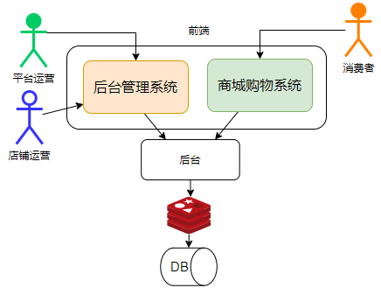
项目主要功能
PROJECT FEATURES
本项目的使用者角色分为三种，如右图所示：
平台运营：商城项目系统管理员。
店铺运营：基于平台的店铺管理人员，如：店铺运营人员，店铺管理员。
消费者：基于商城应用的使用者，即在商城平台上购买商品的客户。

Slide 8
项目主要功能
PROJECT FEATURES
1.购物车服务：
购物车管理服务
添加商品至购物车
移除商品
修改商品数量
查看购物车
库存检查服务
实时库存验证
库存状态更新
库存锁定或预扣
2.智能推荐服务：
用户行为采集服务
推荐算法服务
推荐结果缓存服务
推荐效果评估服务
优惠计算服务
促销活动应用
优惠券应用
动态总价计算
用户会话服务
用户购物车同步
未登录用户的购物车持久化
购物车数据合并
购物车状态管理和通知服务
库存状态变化通知
优惠活动的动态更新

Slide 9
项目主要功能
PROJECT FEATURES
3.退换货服务：
退换货申请管理服务
退换货申请服务
审核服务
退款/换货处理服务
退款处理服务
换货处理服务
物流追踪服务
退货物流追踪服务
换货物流追踪服务
客服支持服务
自动客服服务
人工客服服务
4.安全支付服务：
订单管理功能服务
订单生成服务
订单状态管理服务
订单与支付关联服务
支付网关服务
多渠道支付服务
支付请求处理服务
支付状态回调服务
支付结果接收服务
回调验证服务
支付异常处理服务
支付失败处理服务
超时处理和退款服务
5.智能推荐服务：
用户注册、登录、个人信息管理功能
注册与登录
个人信息管理
展示商品信息供用户浏览
商品分类展示
关键词搜索与筛选
评论与评分功能
商品评论
评分系统
取消和查看订单功能
取消订单
查看订单

Slide 10

项目主要功能
PROJECT FEATURES
6.面向商家的服务：
商家入驻与商铺信息管理功能
商家注册与认证
商铺信息管理
更新商品信息
商品上架、下架
修改商品数量
编辑商品详情
查看订单与处理订单发货、退货功能
查看订单管理
发货处理
退货处理
回复用户评论功能
评论回复
7.面向管理员的服务：
用户管理功能
查看用户
审核商家
商品管理功能
审核新上架商品
下架违规商品
订单监控功能
管理订单状态
处理异常订单
数据统计

Slide 11
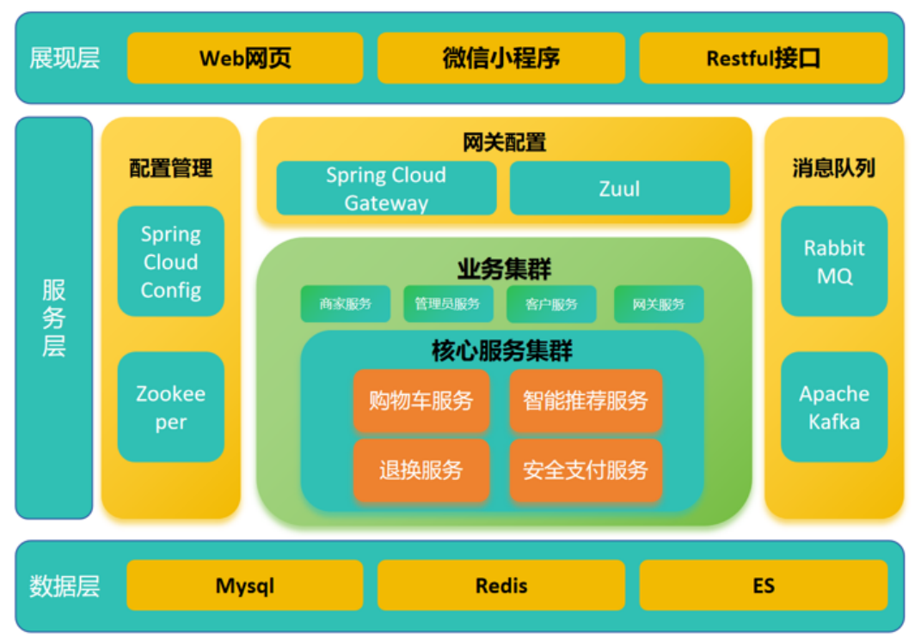
初步逻辑架构

Slide 12








开发技术概览
后端开发
前端开发
数据库开发
快速开发平台，简化配置和部署。
用于构建用户界面，支持组件化开发
关系型数据库，存储结构化数据
微服务架构解决方案
基于Vue 3的UI组件库
基于Vue 3的UI组件库
高性能RPC框架
支持微信小程序开发

Slide 13








中间件与平台支持
消息队列
平台与容器化
异步通信，适用于订单处理、库存更新等场景。
云计算服务，适用于部署微服务和基础设施。
处理大量数据流，适用于日志收集与分析
容器化平台，简化应用的部署和管理。
配置管理
监控与日志
分布式协调服务，用于服务发现、分布式锁管理。
用于日志数据收集、存储、分析和可视化，提升系统监控和故障排查能力。
网关配置
版本控制
用于统一管理外部请求
支持团队协作开发和代码版本管理。

Slide 14
项目总体规划
需求分析与设计
01
· 收集并分析项目需求
· 制定详细的项目计划
· 设计系统架构及模块功能
集成与测试
04
· 系统集成
· 单元测试、集成测试、系统测试
02
系统架构设计与后端开发
· 设计微服务架构，确定服务划分
· 开发基础服务（用户、商品、订单等）
· 编写和调试服务间API接口
部署与上线
05
· 部署至云平台，优化性能
· 最终测试与验收，系统正式上线
前端开发
03
· 设计并开发前端界面
· 实现前后端集成
· 进行功能调试与优化

Slide 15
任务分配
后端开发—2人
前端开发—2人
架构与集成—1人
专注于微服务开发，使用Spring Boot和Spring Cloud，负责用户、订单、商品等核心服务的实现。
使用Vue.js和Element Plus，开发用户端和管理端的界面，确保UI友好、响应迅速
负责系统架构设计和服务集成，进行API设计、消息队列、数据库管理和服务组合等工作。

Slide 16
谢谢大家

